Slide 1

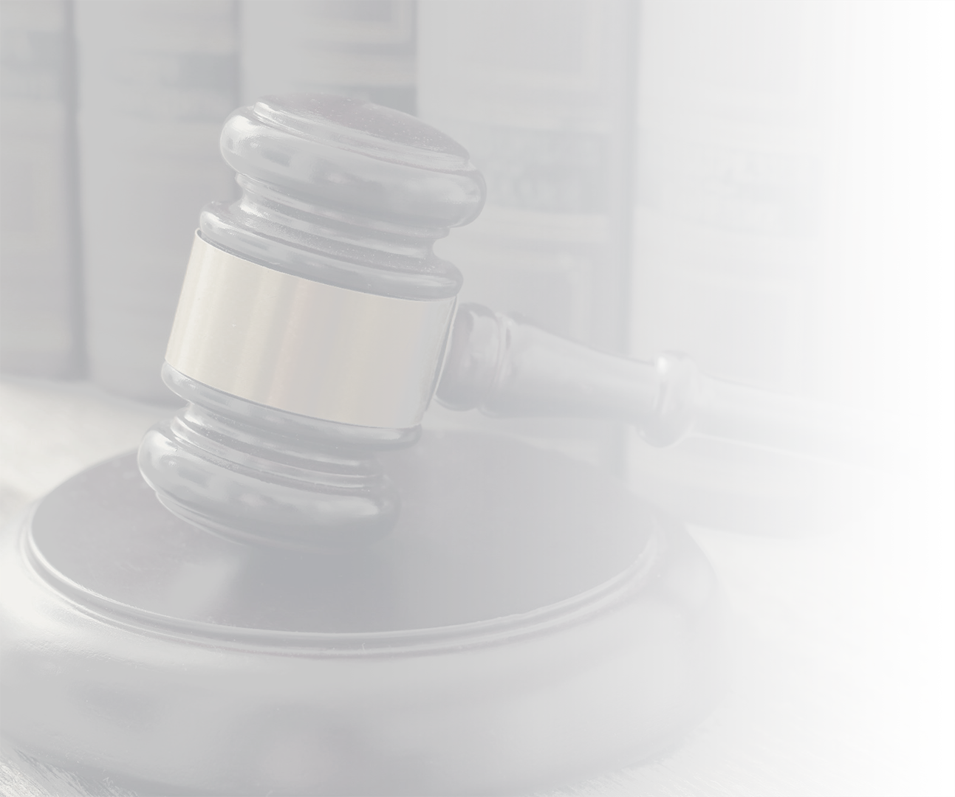
憲法法庭
審理會台字第13556號等案件
中華民國法務部
法規範審查
結辯陳述
關係機關 法務部
Notes:
https://unsplash.com/photos/jqD8bSQY6Ic

Slide 2
言論自由並非無限上綱的憲法權利。
不應容許高舉言論自由大旗，恣意侵犯他人權利，破壞國家社會公益。

Slide 3
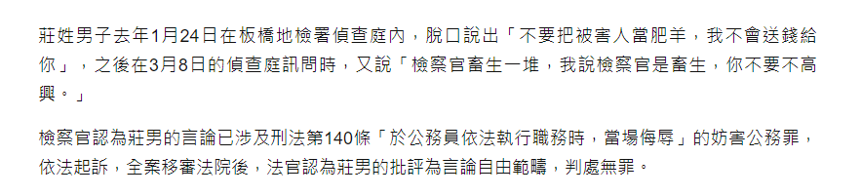
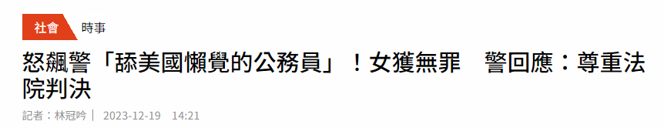
言論自由應依價值高低而區別保障密度
刑法第140條之立法目的係為維護公務執行順利，並非藉由刑事處罰箝制言論或助長威權官僚文化
本條已限縮處罰範圍，以平衡言論自由與公共利益之維護
刑法第140條「不禁止」民眾批判、評論公務員或職務
對公務員及職務之侮辱性言論，屬於低價值言論，不應受到高密度保護
透過「當場」、「依法執行職務」、「公然」等構成要件限縮處罰範圍
個案若非無端謾罵，屬於評論範圍，並不當然構成侮辱公務員罪
刑法第140條之立法目的係為維護公務執行順利，並非藉由刑事處罰箝制言論或助長威權官僚文化
本條已限縮處罰範圍，以平衡言論自由與公共利益之維護
刑法第140條「不禁止」民眾批判、評論公務員或職務
對公務員及職務之侮辱性言論，屬於低價值言論，應做寬鬆審查
透過「當場」、「依法執行職務」、「公然」等構成要件限縮處罰範圍
個案若非無端謾罵，屬於評論範圍，並不當然構成侮辱公務員罪

Slide 4
本罪保護法益：公務順利執行的國家法益
達成
公務目的
透過公務員
依法執行職務
人民
國家
實現
公共利益
基於人民託付
公權力運作

Slide 5
政府採購法第90條
對辦理採購人員有關事項施強暴脅迫罪
1
採購公務員
刑法第135、136條
對公務員依法執行職務施強暴脅迫罪
2
公務員
刑法第277、302、304條
傷害、私行拘禁、強制罪
3
一般民眾
中華民國法務部

Slide 6
選罷法第109條
意圖妨害投票而毀損選舉相關文書罪
1
選舉文書
刑法第138、139條
毀損公務文書/封印罪
2
公務文書
刑法第352、354條
毀損文書/物品罪
3
一般文書
中華民國法務部

Slide 7
法院組織法第95條
妨害法庭秩序罪
1
法 官
刑法第140條
侮辱公務員罪
2
公務員
刑法第309條
公然侮辱罪
3
一般民眾
為確保公務執行嚴正性，立法者就特定行為態樣予以類型化，
依照公務主體、公務標的、侵害法益類型，採層級化規範架構，符合比例原則。

Slide 8
8
以刑事處罰侮辱公務員行為，屬於立法政策
民事與刑事並非互斥關係
新加坡、法國均有類似我國刑法第140條之立法
縱容對公務員依法執行職務的侮辱行為，就是放任對公權力的挑釁
並非只保障公務員個人名譽法益，更攸關公務員執法嚴正性及公權力實現
以何種手段確保公務執行的順利，在合乎憲法基本原則下，應尊重立法政策選擇。
對公務員依法執行職務造成負面影響
對法安定性及職務進行造成干擾，危害國家公權力嚴正性及法律威信
應依具體個案整體觀察是否含輕蔑侮辱意思為斷，並非口出惡言即構成本罪。

Slide 9
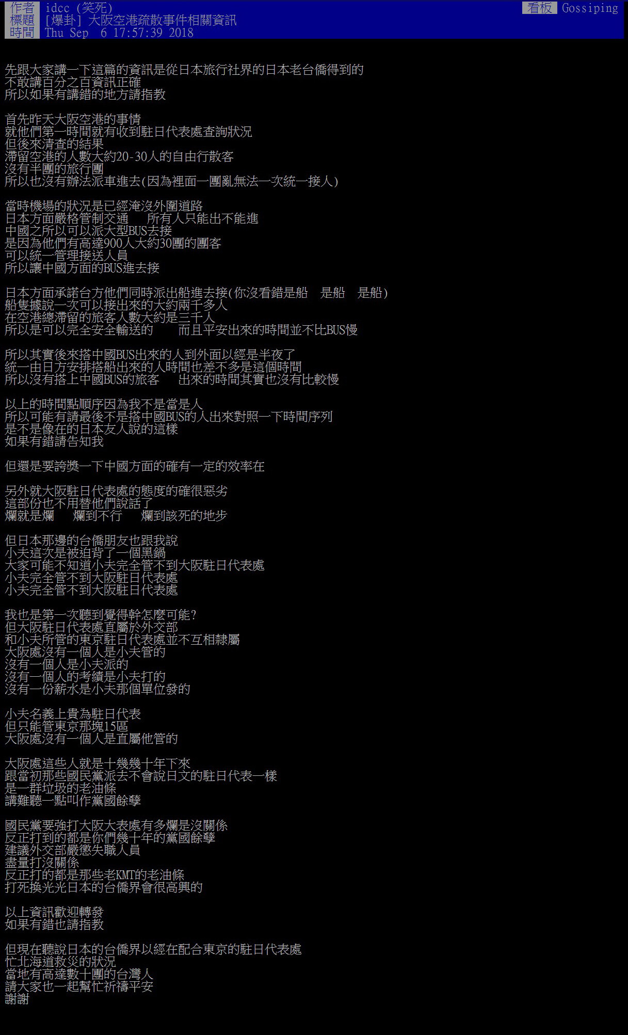

Slide 10
10
本條符合明確性原則，不應限縮公務員種類
爭點題綱三
爭點題綱四
爭點題綱五
同專家諮詢意見，「侮辱」符合明確性原則
依刑法體系解釋，應指第10條第2項所定公務員。
「依法行使之職務」實務已有穩定見解，與「侮辱公署」之行為客體不同。
對依法執行公務之公務員，均應保護其職務行使順利、不受干擾。

Slide 11
結語
中華民國法務部

Slide 12
你哄幹
你有沒有讀過書、放屁，你少在那裏跟我放屁，哪來的狗雜碎，年紀輕輕不好好做事，不要臉到極點，不要臉的
幹
俗辣
幹你娘，你給我打三小
幹你娘機掰
你這種咖小
他媽的雞掰
警察又怎樣，恁爸連警察都照打啦！幹你娘！
你這個臭警察仔
你娘地卡蓋蓋好ㄌㄟ
你們警察真的是垃圾
你不要在那邊沒懶覺
幹你老爸
一群垃圾的老油條
講難聽一點叫做黨國餘孽
流氓
白目
爛就是爛爛到不行爛到該死的地步
不成子，如果沒有告我，你是我的小狗

Slide 13
言論自由
國家公權力行使
法律制度運行
公共利益

Slide 14
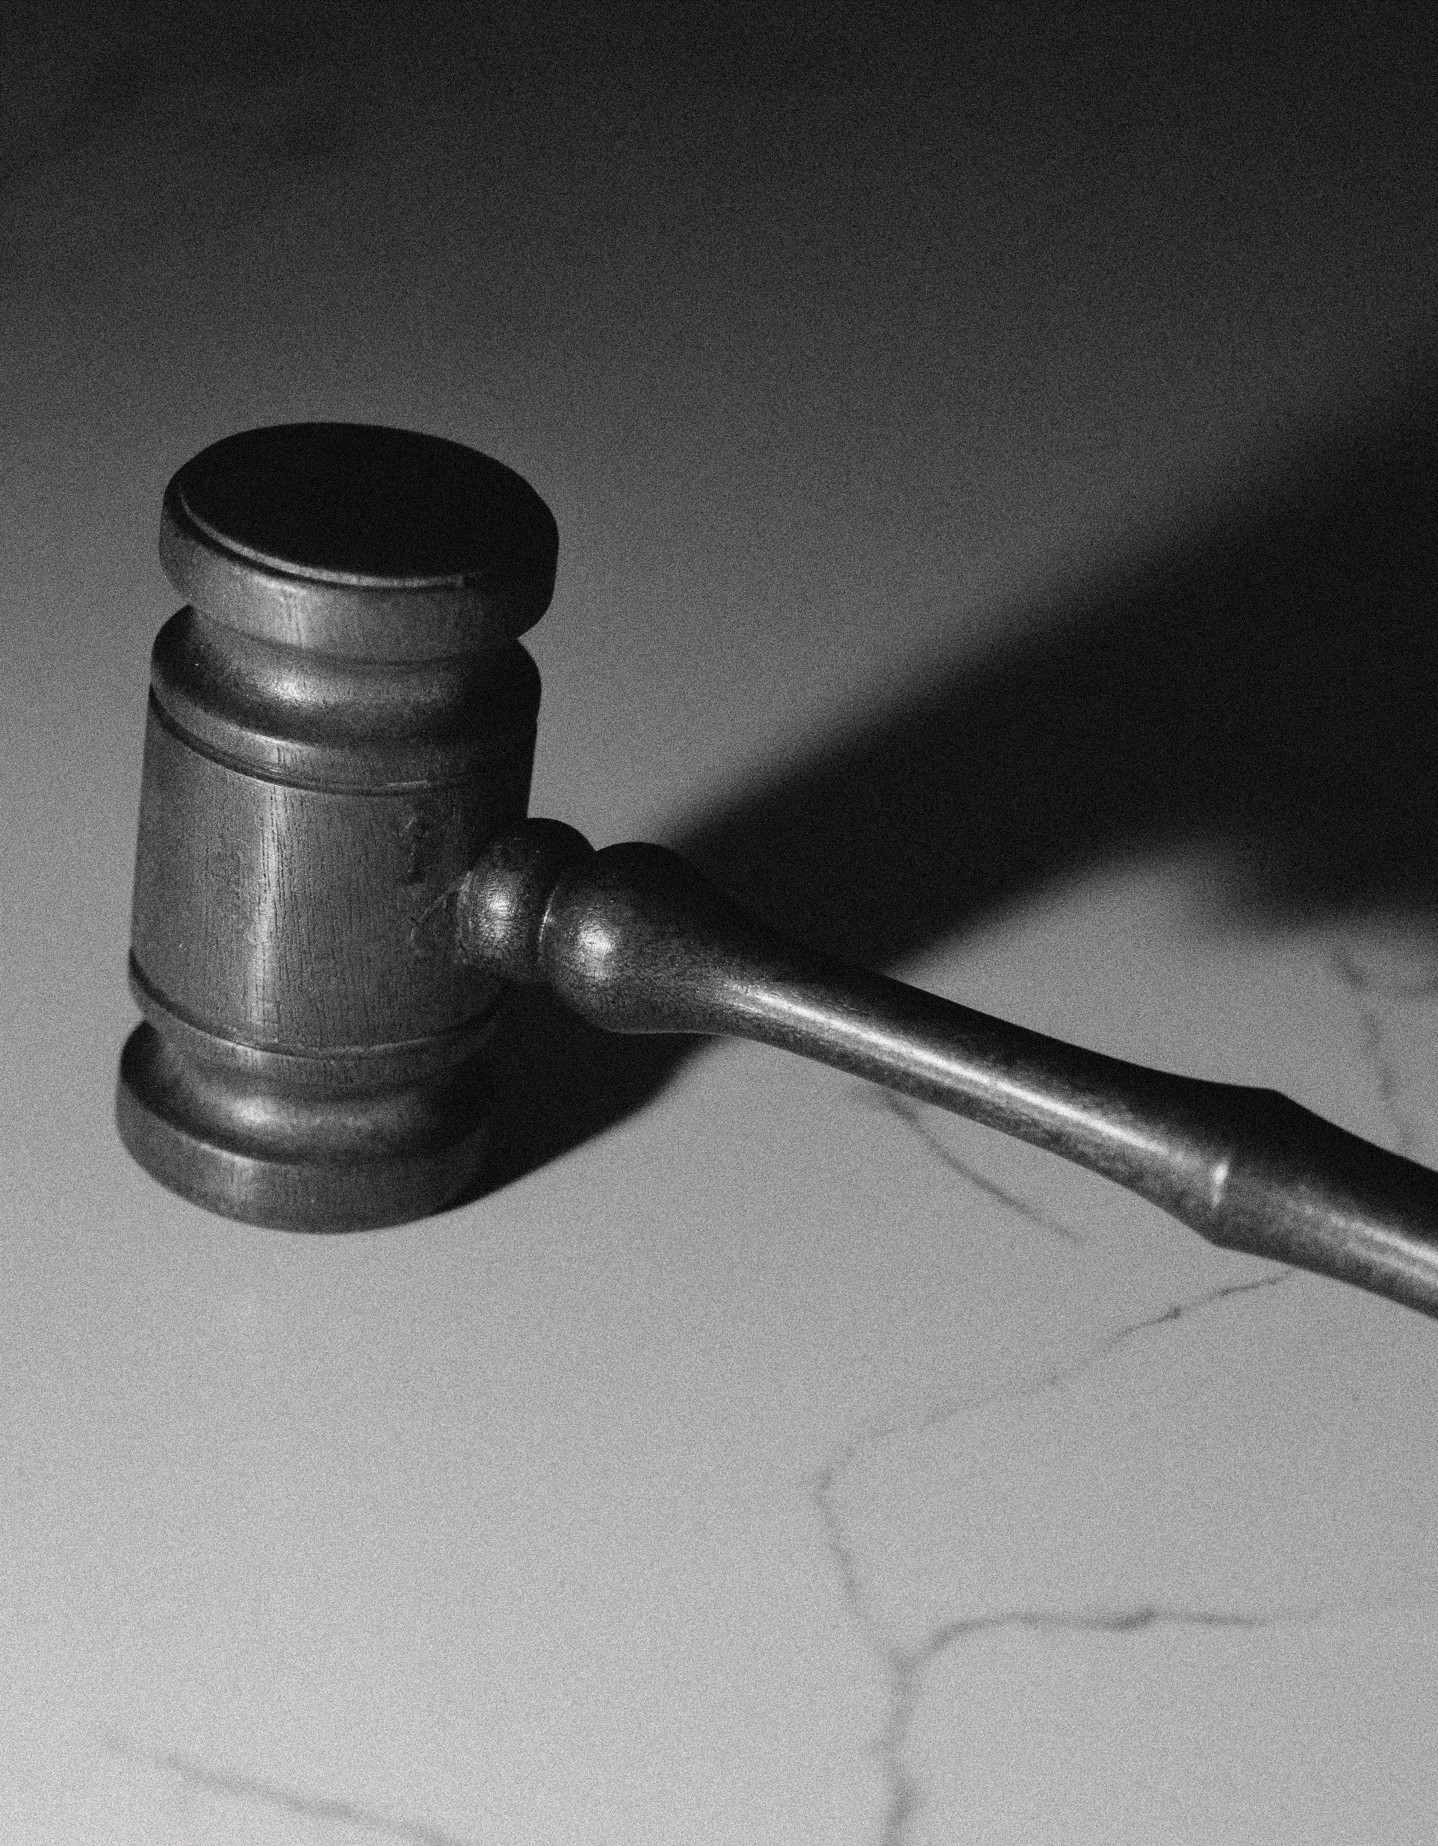
如果正義有聲音
那就是法院判決

